Slide 1
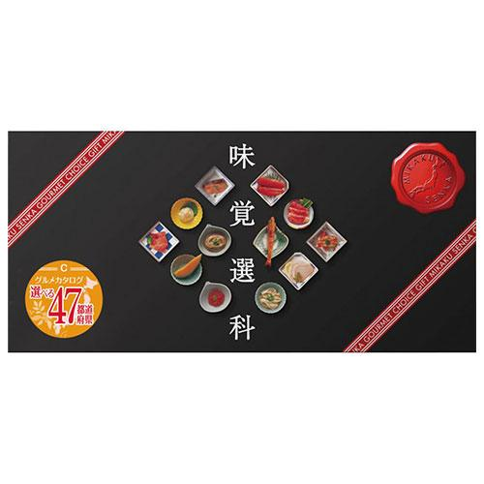
【提案書】
味覚選科 選べる47都道府県Cコース
プレミアムなWEBまたは同封の注文ハガキで注文できるカタログギフト。日本全国47都道府県のグルメギフトメニューからお好みでひとつお選びいただけます。抽選会の景品用などにもおすすめ。
特徴
納期
納期スペース
仕様
サイズ : 21.7×10.9×0.2cm
包装 : 化粧箱入り
備考 : ＜セット内容＞ギフトメニュー(47アイテム) 注文返信用ハガキ(料金受取人払い) 個人情報保護シール ※申込金額合計30,000円(カタログ掲載価格)未満は送料別途1,000円になります。
お見積
お見積りスペース

